Slide 1
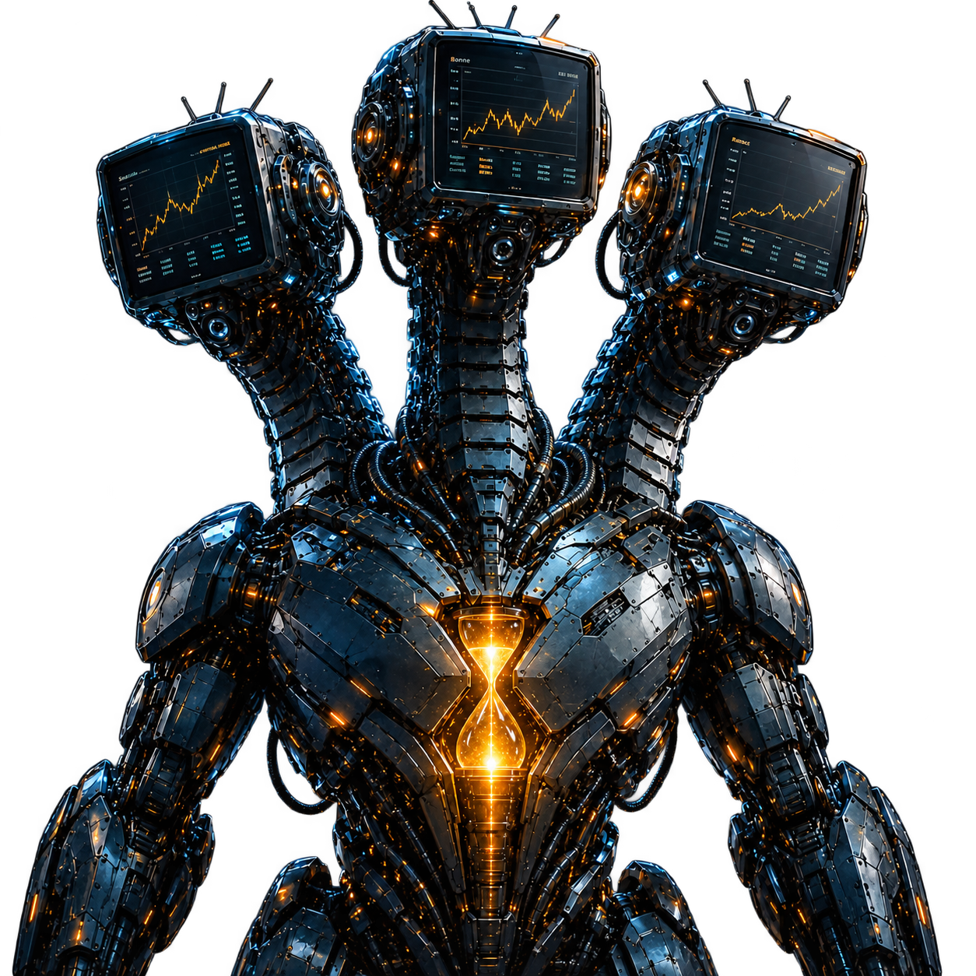
KAIROS Identidade
01
KAIROS
Black-Litterman movido a probabilidade
Kairós, no grego: o instante certo de agir. O modelo age só quando a informação nova chega ao preço.
ITAÚ QUANT AI CHALLENGE · SEMIFINAL 2026
BLACK-LITTERMAN × POLYMARKET

Slide 2
02
KAIROS A ideia
02
A ideia
A HIPÓTESE
Mercados de previsão antecipam o mercado financeiro.
Esse é o nosso sinal.
FICHA TÉCNICA
Universo
9 ETFs americanos
Benchmark
S&P 500 (SPY)
O QUE É O POLYMARKET
Contratos pagam US$ 1 se o evento ocorre, zero se não.
O preço do contrato é a probabilidade implícita do mercado.
Quem errar perde dinheiro de verdade.
Período
fev/2025 – ago/2026
Rebalanceamento
Diário
90,1%
de acerto a 1 mês da resolução
US$ 26,2 bi
negociados no 1º tri de 2026
Plataforma
Python
ITAÚ QUANT AI CHALLENGE · SEMIFINAL 2026
BLACK-LITTERMAN × POLYMARKET

Slide 3
03
KAIROS Como o Black-Litterman funciona
03
EQUILÍBRIO
o que o mercado já espera
OPINIÃO · Q
quanto se espera render
digitado pelo gestor
CONFIANÇA · Ω
o quanto ela pesa
digitado pelo gestor
+
×
CARTEIRA BL
9 ETFs, os pesos do dia
E agora: onde o Polymarket entra nisso?
O QUE O BLACK-LITTERMAN FAZ
POR QUE UMA OPINIÃO DE MERCADO
Parte do equilíbrio. A carteira base é a que o mercado já carrega
Você entrega opinião e confiança. O modelo faz a conta e devolve os pesos do dia.
Sem confiança nas views, o BL devolve a carteira de mercado. Todo desvio do benchmark é proporcional à confiança na opinião.
Cada sinal é independente. Uma view sobre o Fed não contamina a view sobre inflação.
Não é preciso opinar sobre tudo. O que não tem view fica no equilíbrio, sem custo e sem ruído.
Probabilidade negociada, não palpite. Tem dinheiro em risco atrás de cada número.
ITAÚ QUANT AI CHALLENGE · SEMIFINAL 2026
BLACK-LITTERMAN × POLYMARKET
Notes:
abre com o diagrama frio. A pergunta do fim é a deixa do slide 4 — o Morph acende o Q enquanto ela é dita.

Slide 4
04
KAIROS A opinião (Q) vem do Polymarket
04
EQUILÍBRIO
o que o mercado já espera
OPINIÃO · Q
quanto se espera render
POLYMARKET
CONFIANÇA · Ω
o quanto ela pesa
POLYMARKET
+
×
CARTEIRA BL
9 ETFs, os pesos do dia
DE ONDE VEM O RETORNO ESPERADO POR ATIVO (Q)
AS QUATRO VIEWS
VIEW
ATIVA
EXP.
$$Q = (E_poly − âncora) · Σ Pᵢ βᵢ$$
2.3 decisão do Fed
312/374
neutra
2.2 inflação do mês
253/374
neutra
β medido em anúncios passados. É obtido por event-study.
Em quase todo pregão há ao menos uma view ativa. Não é preciso ter opinião sobre tudo, sempre.
B taxa de juros no fim do ano
154/374
neutra
15b dúvida antes de grandes anúncios
26/374
direc.
745 view-dias em 374 pregões. Nenhum dia depende de uma view só.
ITAÚ QUANT AI CHALLENGE · SEMIFINAL 2026
BLACK-LITTERMAN × POLYMARKET
Notes:
a fala percorre UMA view inteira (o Fed); a tabela existe para as outras três serem só nomeadas.
probabilidade − âncora = surpresa (bps) × β medido → retorno por ativo

Slide 5
05
KAIROS A confiança (Ω) é medida, não declarada
05
EQUILÍBRIO
o que o mercado já espera
OPINIÃO · Q
quanto se espera render
POLYMARKET
CONFIANÇA · Ω
o quanto ela pesa
POLYMARKET
+
×
CARTEIRA BL
9 ETFs, os pesos do dia
O QUE DECIDE SE A VIEW ENTRA
A RÉGUA DO Ω
Estabilidade da distribuição. Quanto a probabilidade se moveu antes de a gente olhar para ela.
Coerência do mercado. Os preços de todos os resultados têm de somar 100%.
Liquidez de mercado. Mercado ilíquido é vetado.
c = ( (1 + v̄ ) · (1 + |Σp − 1|) )^{nível}
v̄ — quanto a distribuição se moveu nas últimas leituras.
Σp − 1 — o quanto o livro não fecha como distribuição.
c ≥ 1, sempre. O Black-Litterman clássico é o teto da confiança, nunca o piso.
nível — expoente que dosa a régua; decisão de risco.
185 de 2.795 views vetadas pela régua, sem nenhuma decisão discricionária.
ITAÚ QUANT AI CHALLENGE · SEMIFINAL 2026
BLACK-LITTERMAN × POLYMARKET
Notes:
o número das views vetadas fica na tela, não na fala.

Slide 6

06
KAIROS A camada tática e o teto de risco
06
CAMADA ESTRUTURAL · LÊ O NÍVEL
EQUILÍBRIO
OPINIÃO · Q
CONFIANÇA · Ω
+
×
CARTEIRA BL
TETO DE RISCO
divide o espaço entre as duas
CARTEIRA DO DIA
9 ETFs, uma alocação só
CAMADA TÁTICA
lê o movimento da probabilidade
O QUE A CAMADA TÁTICA NEGOCIA
ABRIL DE 2025
O TETO DE RISCO
Recessão nos EUA. Sobe a chance de recessão em 3, 5 ou 10 pregões: compra consumo básico (XLP) e vende tecnologia (XLK).
Maioria na Câmara. A mesma compra e venda de setores, agora seguindo a aposta eleitoral. Eleição muda de preço devagar, então a janela é de 20 pregões.
Nenhum parâmetro novo. O tamanho da posição vem do mesmo cálculo que o Black-Litterman usa pra dimensionar uma view.
De 37% para 65% em uma semana. É o salto da chance de recessão no Polymarket.
Compra o defensivo, vende o cíclico. No dia 3 de abril a bolsa cai 5% e a camada ganha.
$$Σ | w − w_mkt | ≤ 1$$
8 configurações testadas — o teto saiu do Sharpe, não da preferência.
O Ω diz quanta confiança; o teto diz quanto espaço cada camada ocupa.
ITAÚ QUANT AI CHALLENGE · SEMIFINAL 2026
BLACK-LITTERMAN × POLYMARKET
Notes:
estado final: o Morph empilha a camada estrutural no canto enquanto a tática e o teto entram.

Slide 7
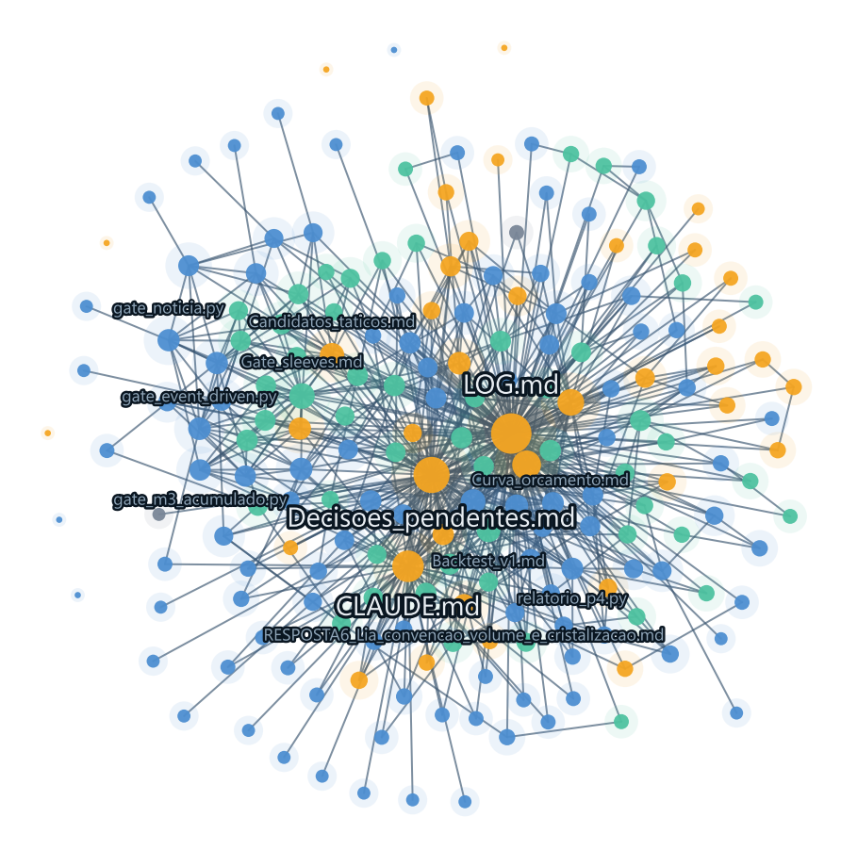
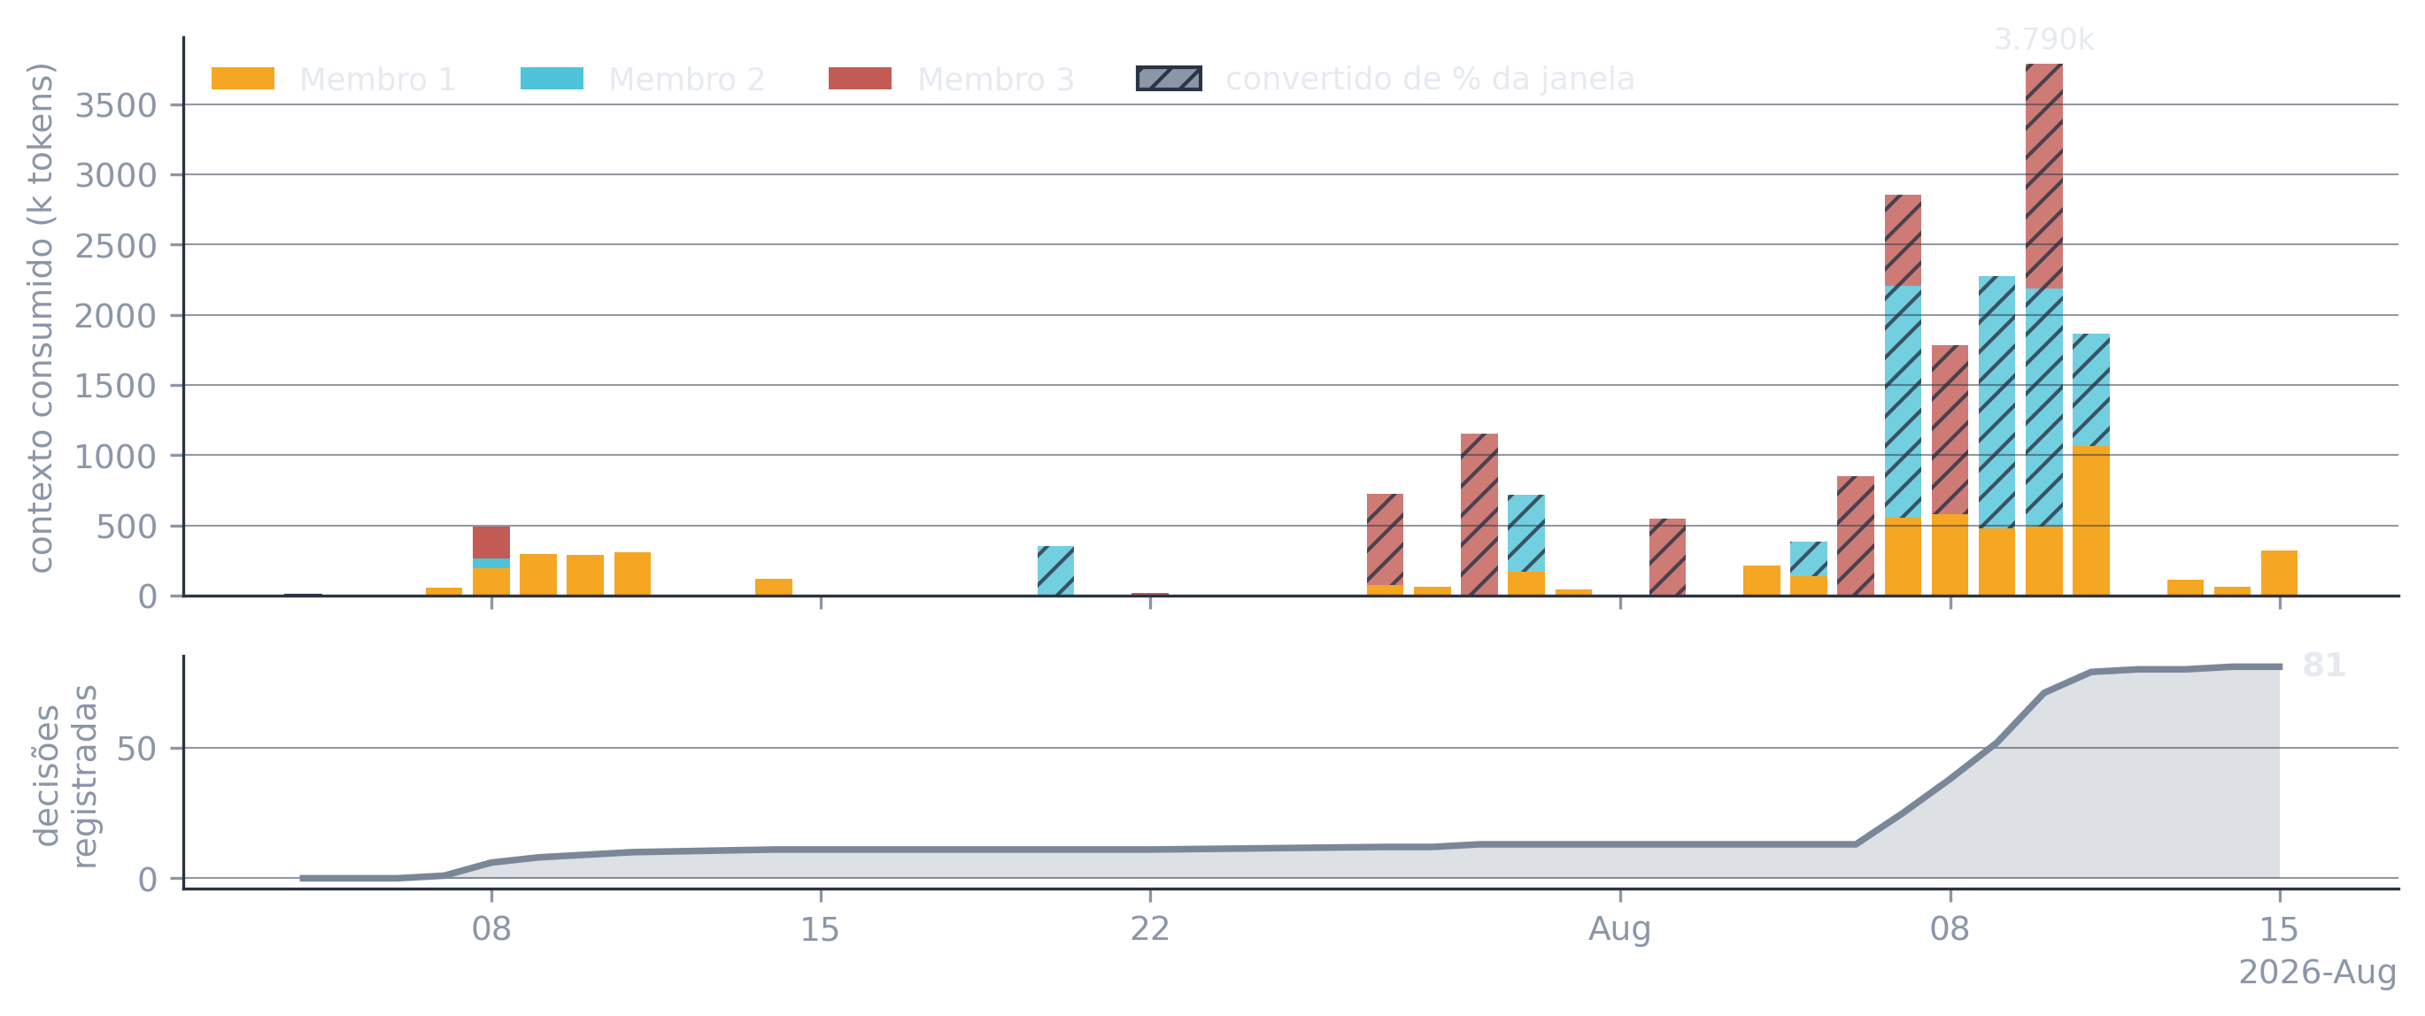
07
KAIROS IA e Pesquisa
07
O REPOSITÓRIO COMO GRAFO
200 arquivos · 665 ligações
AS REGRAS, ESCRITAS ANTES
Arquivo de análise
Código
Arquivo interno
Arquivo de entrega
CLAUDE.md. Arquivo pré escrito com regras e con
Ritual de final de sessão. Levantamento de número
Trocas entre IAs. em formato de arquivos com endereço específico
CONTEXTO POR DIA · DECISÕES ACUMULADAS
PESQUISA
Feita com auxilio de IA
De 13 ideias de sinal, passou apenas 1
De 4 critérios para Confiança, apenas 2 passaram
O resultado das pesquisas ficou guardado como arquivos .md
SESSÕES DE IA
TOKENS POR SESSÃO
DECISÕES REGISTRADAS
RECORREÇÃO
91
232k
81
37%
19,7M no total
das sessões pediram 2ª rodada
ITAÚ QUANT AI CHALLENGE · SEMIFINAL 2026
BLACK-LITTERMAN × POLYMARKET
Notes:
o grafo é o argumento: o contrato (CLAUDE.md, LOG.md, Decisoes_pendentes.md) é o miolo de onde tudo pende — o second brain não é metáfora, é a forma que o repositório tomou. Medido no branch Felipe pelo grafo_repo.py, não estimado.

Slide 8
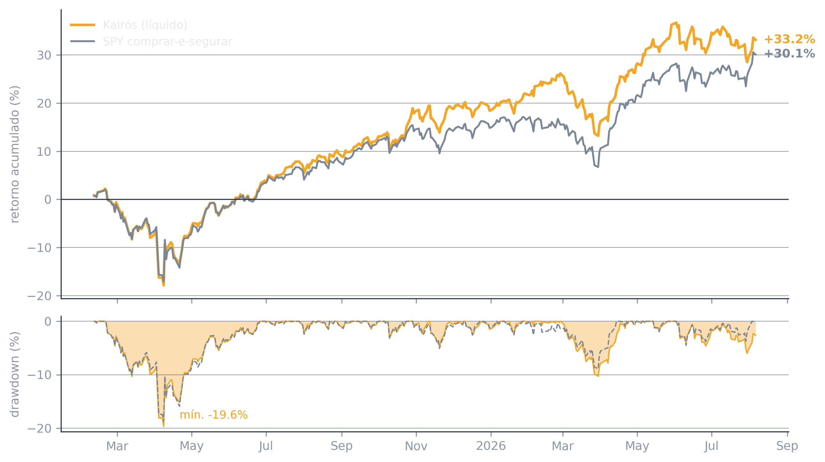
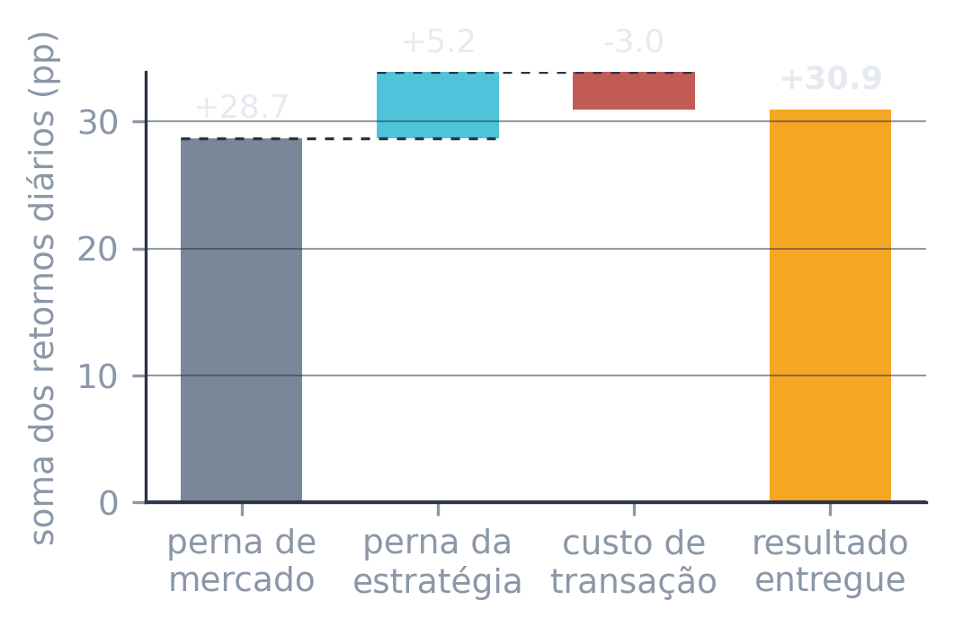
09
KAIROS
Backtest e resultados
09
+3,0 pp sobre o SPY, ao mesmo risco
PLACAR DE ENTREGA
CURVA ACUMULADA E DRAWDOWN
MÉTRICA
374 pregões · 10/02/2025 a 06/08/2026 · líquido de custo
KAIROS
SPY
Retorno líquido
+33,2%
+30,1%
Vol. anualizada
17,6%
17,9%
Sharpe
1,18
1,08
Máx. drawdown
−19,6%
−18,8%
Alpha anual.
+2,57%
—
Beta vs SPY
0,95
1,00
Σ|w| média
1,91
1,00
Giro diário
0,40
—
DE ONDE VEM O RESULTADO
Soma dos retornos diários, não capitalização — daí +30,9 pp aqui e +33,2% na curva.
E sem juros: o caixa não é remunerado e o Sharpe usa taxa livre de risco zero, igual para Kairos e SPY.
ITAÚ QUANT AI CHALLENGE · SEMIFINAL 2026
BLACK-LITTERMAN × POLYMARKET
Notes:
Exposição à queda. Nos dois tombos a carteira caiu junto e, em abril/2025, mais fundo que o índice: −19,6% contra −18,8%. O ganho vem da subida, não da defesa.
Uma janela, um regime. 374 pregões de alta do S&P, sem correção para as ~200 comparações da busca tática. O teste em regime de queda é o que falta.
Teto de risco: somar é dividir. A camada tática faz +42,6 pp sozinha e −2,94 pp dentro da carteira. Sob teto fixo, entrar não acrescenta — reparte o mesmo orçamento.
Giramos os quatro botões da estratégia — risco, confiança, gatilho e correção das probabilidades — e a vantagem sobre o SPY não vira negativa em nenhuma posição: +0,5 a +15,8 pp. Não é um parâmetro bem escolhido.

Slide 9
KAIROS Fechamento
10
KAIROS
A opinião vem de quem tem dinheiro em risco. A medida vem do Black-Litterman.
Kairós: a carteira só se move quando a probabilidade se move. Obrigado pela oportunidade.
ITAÚ QUANT AI CHALLENGE · SEMIFINAL 2026
BLACK-LITTERMAN × POLYMARKET

